Slide 1
Probabilités
Philippe Schlegel

Slide 2
Probabilités :
Probabilités
Union et réunion
Arbres de probabilités
Probabilités conditionnelles
Indépendance de deux événements
Cas concrets
Questions

Slide 3
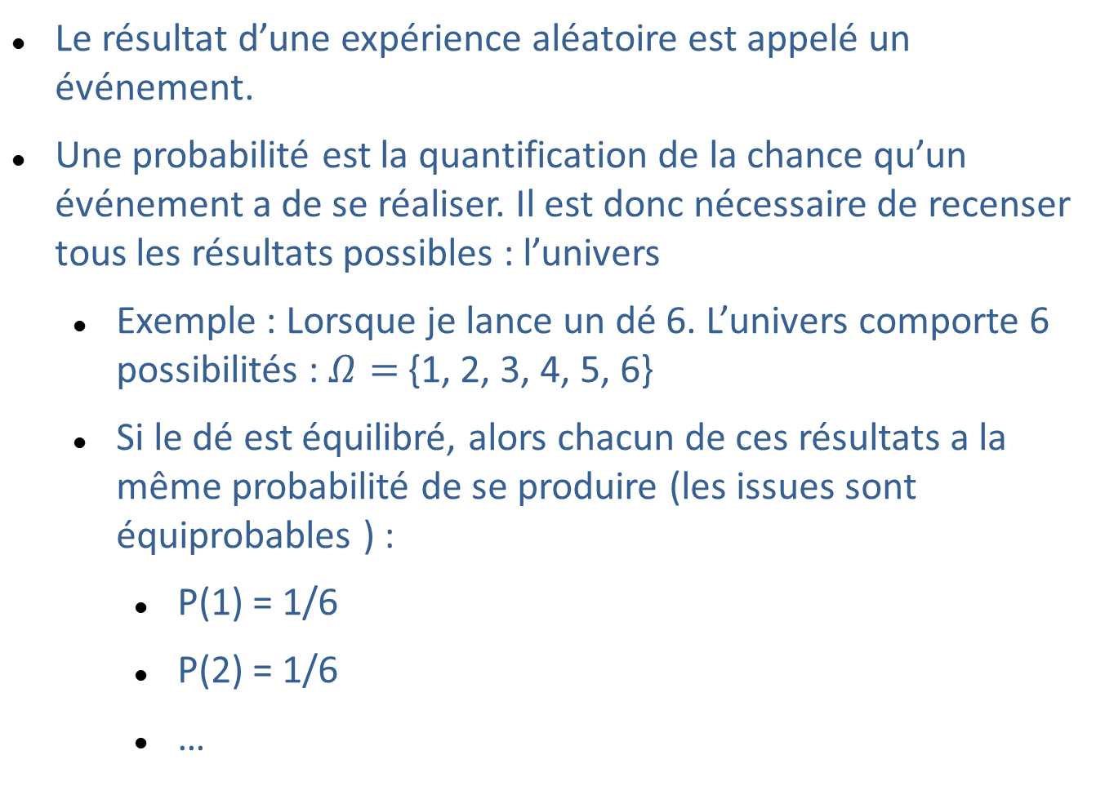
Probabilités :
Le résultat d’une expérience aléatoire est appelé un événement.
Une probabilité est la quantification de la chance qu’un événement a de se réaliser. Il est donc nécessaire de recenser tous les résultats possibles : l’univers
  Exemple : Lorsque je lance un dé 6. L’univers comporte 6 possibilités : $Ω=${1, 2, 3, 4, 5, 6}
  Si le dé est équilibré, alors chacun de ces résultats a la même probabilité de se produire (les issues sont équiprobables ) :
    P(1) = 1/6
    P(2) = 1/6
    …

Slide 4

Probabilités : Intersection et réunion
Considérons deux événements A et B :
A $∩B$ est l'intersection et contient tous les éléments de A et de B
A U B est la réunion et contient tous les éléments de A ou de B

Slide 5
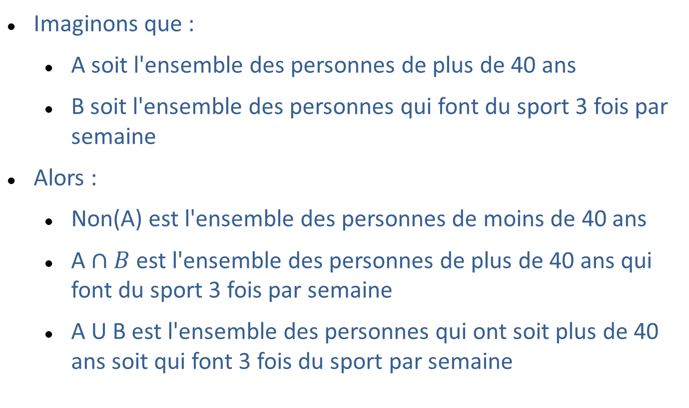
Probabilités : Intersection et réunion
Imaginons que :
  A soit l'ensemble des personnes de plus de 40 ans
  B soit l'ensemble des personnes qui font du sport 3 fois par semaine
Alors :
  Non(A) est l'ensemble des personnes de moins de 40 ans
  A $∩B$ est l'ensemble des personnes de plus de 40 ans qui font du sport 3 fois par semaine
  A U B est l'ensemble des personnes qui ont soit plus de 40 ans soit qui font 3 fois du sport par semaine

Slide 6
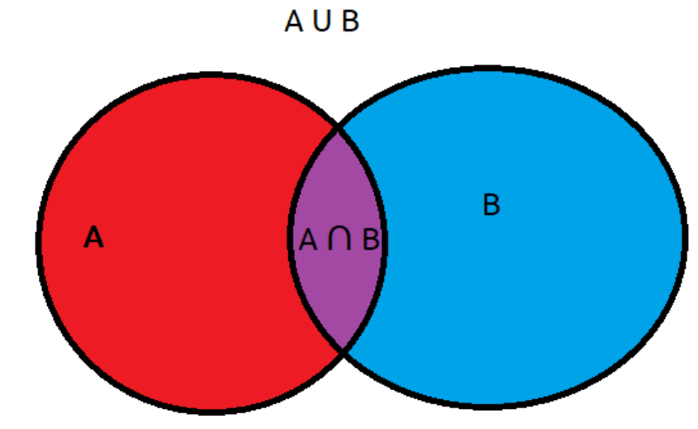
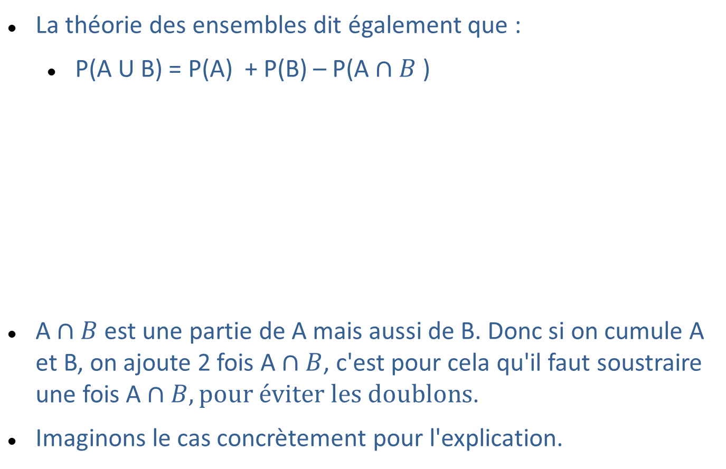
Probabilités : Intersection et réunion
La théorie des ensembles dit également que :
  P(A U B) = P(A) + P(B) – P(A $∩B$ )
A $∩B$ est une partie de A mais aussi de B. Donc si on cumule A et B, on ajoute 2 fois A $∩B$, c'est pour cela qu'il faut soustraire une fois A $∩B, pour éviter les doublons$.
Imaginons le cas concrètement pour l'explication.

Slide 7

Probabilités : Intersection et réunion
On dit que les événements A et B sont incompatibles lorsque que A $∩B$ est vide et donc :
  P(A U B) = P(A) + P(B)

Slide 8
Arbres de probabilité :
Il est également possible de représenter les probabilités sous forme d’arbre (loi de probabilité) :
Ce genre d'exemple respecte la loi des grands nombres : Les fréquences obtenues d'un événement E se rapprochent d'une valeur théorique lorsque le nombre d'expérience augmente.
Cette fréquence est la probabilité de E.

Slide 9
Arbres de probabilité :
Sur ces exemples simples, la probabilité de chaque événement est facilement observable.
Sur des cas plus compliqués, il va falloir passer par des calculs de probabilités.
Si nous devions calculer la probabilité de jeter un dé et d'obtenir un 6, nous pourrions partir du fait que nous voulons un événement précis parmi les 6 éléments dans l'univers :
  1/6 = 0,1666667 ou 16,7 %
La probabilité pour obtenir un 5 est la même si le dé n'est pas truqué.

Slide 10
Arbres de probabilité :
Un événement n'est pas limité aux valeurs de l'univers, nous pouvons avoir des événements plus complexes :
  Probabilité d'avoir un nombre pair
  Probabilité d'avoir un nombre >= 5
  Probabilité d'avoir un nombre premier.
On distingue :
  Evénements élémentaires qui sont réduits à une unique issu de l'expérience
  Evénements qui sont constitué de plusieurs issues d'une même expérience aléatoire.

Slide 11
Arbres de probabilité :
Si nous reprenons le cas de notre dé :
  Probabilité d'avoir un nombre pair
    p(2) + p(4) + p(5) = 1/6 + 1/6 + 1/6 = 1/2 =0,5 (50%)
  Probabilité d'avoir un nombre >= 5
    P(5) + p(6) = 1/6 + 1/6 = 1/3 = 0,3333 (33,3%)
  Probabilité d'avoir un nombre premier.
    P(1) + p(2) + p(3) + p(5) = 2/3 = 0,666667 (66,7%)

Slide 12
Arbres de probabilité - Exercices :
Nous allons maintenant jeté 2 dés. Nous estimons que les dés ne sont pas truqués.
  Représenter l'arbre de probabilité associé.
  Grâce à cet arbre, calculer la probabilité d'avoir 2 valeurs identiques.
  Toujours Grâce à cet arbre, calculer la probabilité d'avoir la seconde valeur strictement supérieure à la première.
Nous utilisons maintenant un dé truqué dont les probabilités sont les suivantes :
  1 : 0,1 ; 2 : 0,1 ; 3 : 0,1 ; 4 : 0,2 ; 5 : 0,2 ; 6 : 0,3
  Reprenez les questions de la partie 1 avec ce nouvel arbre.

Slide 13
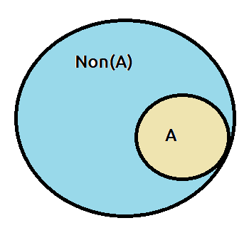
Quelques notions de probabilités :
Quelque soit l'événement E : 0 <= P(E) <= 1
La somme des probabilités des événements élémentaires = 1
Il est possible également d’exprimer la négation d’une probabilité :
  La probabilité que l’événement A ne se produise pas est P(non(A)) = 1 – P(A). Cela se comprend bien avec un schéma :

Slide 14

Probabilités : Probabilité conditionnelle
Reprenons notre exemple:
  Soit A l'ensemble des personnes de plus de 40 ans
  Soit B l'ensemble des personnes qui font du sport 3 fois par semaine
P(A) est donc la probabilité qu'un individu ait plus de 40 ans parmi la population générale.
Je considère uniquement les personnes de plus de 40 ans. Quelle est la probabilité que ces personnes fassent du sport ?

Slide 15
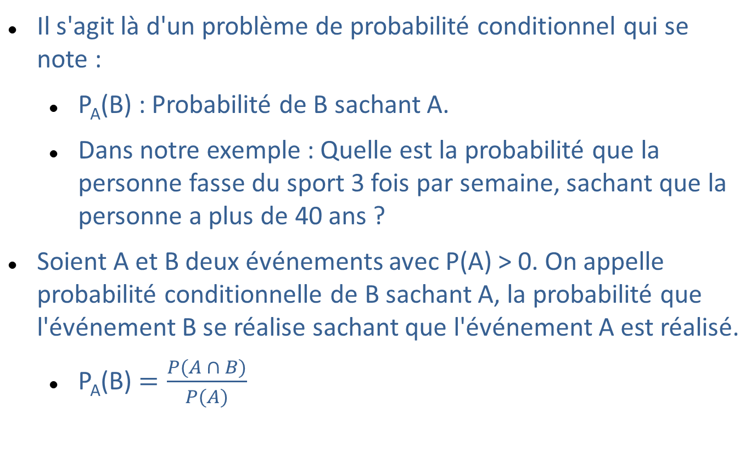
Probabilités : Probabilité conditionnelle
Il s'agit là d'un problème de probabilité conditionnel qui se note :
  P_{A}(B) : Probabilité de B sachant A.
  Dans notre exemple : Quelle est la probabilité que la personne fasse du sport 3 fois par semaine, sachant que la personne a plus de 40 ans ?
Soient A et B deux événements avec P(A) > 0. On appelle probabilité conditionnelle de B sachant A, la probabilité que l'événement B se réalise sachant que l'événement A est réalisé.
  P_{A}(B) $=\frac{P(A ∩ B)}{P(A)}$

Slide 16
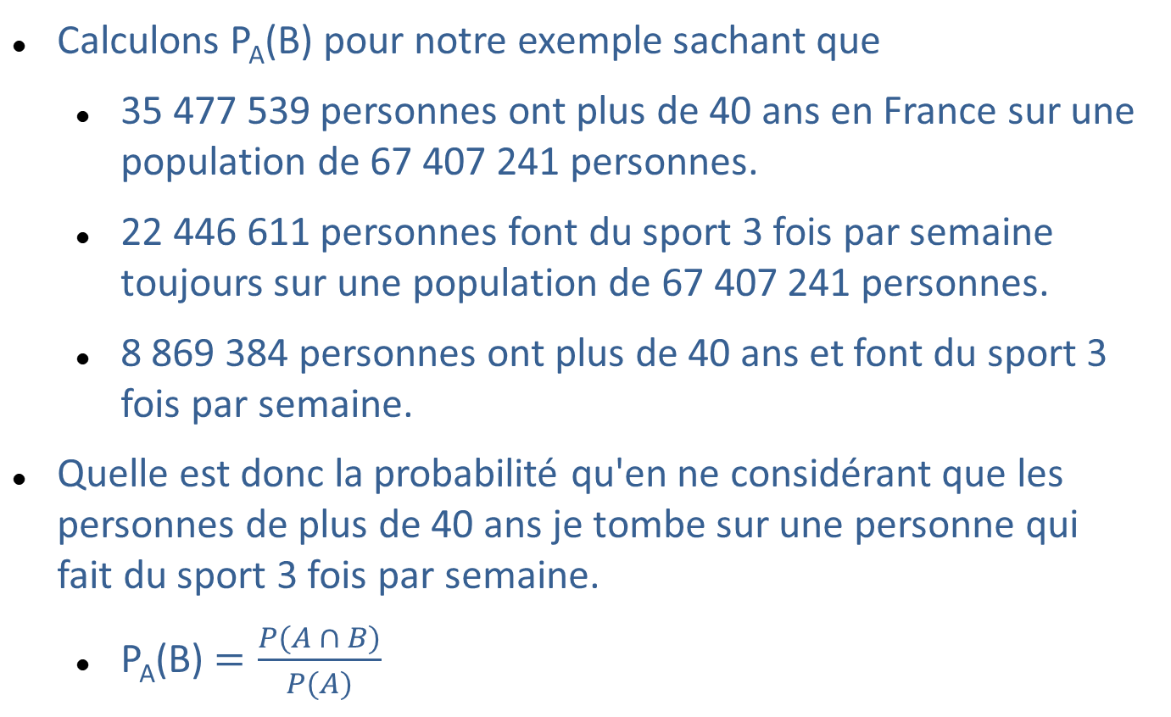
Probabilités : Probabilité conditionnelle
Calculons P_{A}(B) pour notre exemple sachant que
  35 477 539 personnes ont plus de 40 ans en France sur une population de 67 407 241 personnes.
  22 446 611 personnes font du sport 3 fois par semaine toujours sur une population de 67 407 241 personnes.
  8 869 384 personnes ont plus de 40 ans et font du sport 3 fois par semaine.
Quelle est donc la probabilité qu'en ne considérant que les personnes de plus de 40 ans je tombe sur une personne qui fait du sport 3 fois par semaine.
  P_{A}(B) $=\frac{P(A ∩ B)}{P(A)}$

Slide 17
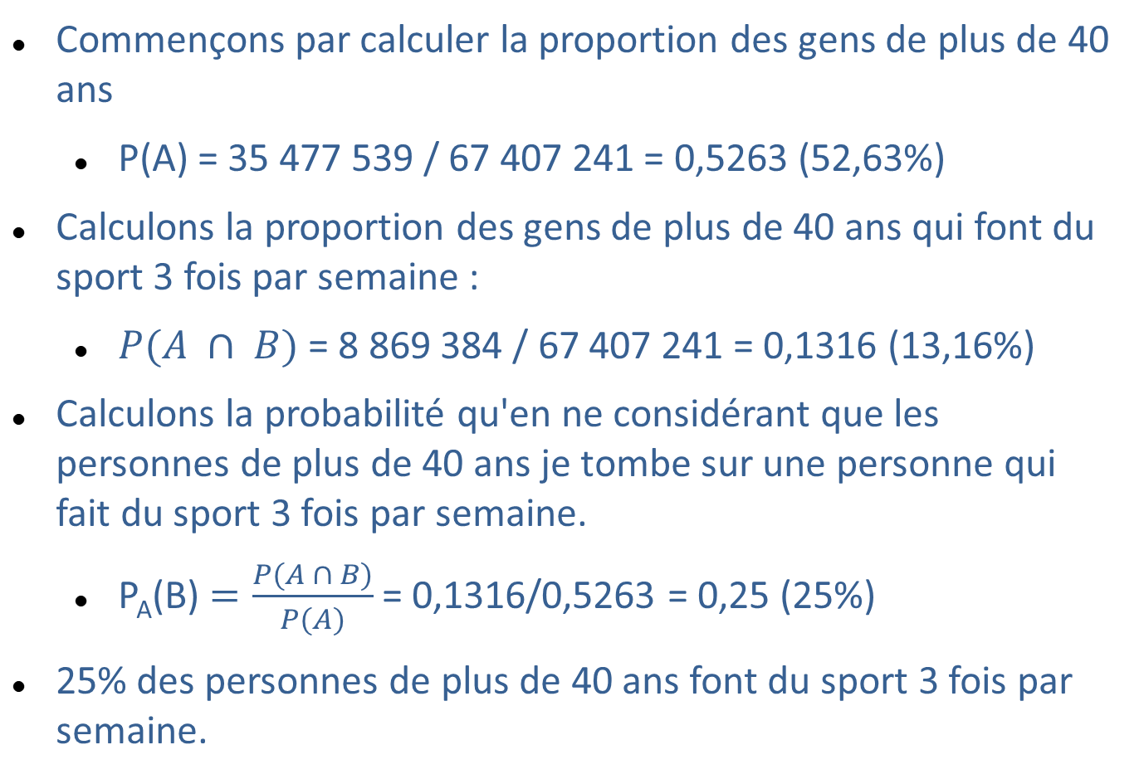
Probabilités : Probabilité conditionnelle
Commençons par calculer la proportion des gens de plus de 40 ans
  P(A) = 35 477 539 / 67 407 241 = 0,5263 (52,63%)
Calculons la proportion des gens de plus de 40 ans qui font du sport 3 fois par semaine :
  $P(A ∩ B)$= 8 869 384 / 67 407 241 = 0,1316 (13,16%)
Calculons la probabilité qu'en ne considérant que les personnes de plus de 40 ans je tombe sur une personne qui fait du sport 3 fois par semaine.
  P_{A}(B) $=\frac{P(A ∩ B)}{P(A)}$ = 0,1316/0,5263 = 0,25 (25%)
25% des personnes de plus de 40 ans font du sport 3 fois par semaine.

Slide 18
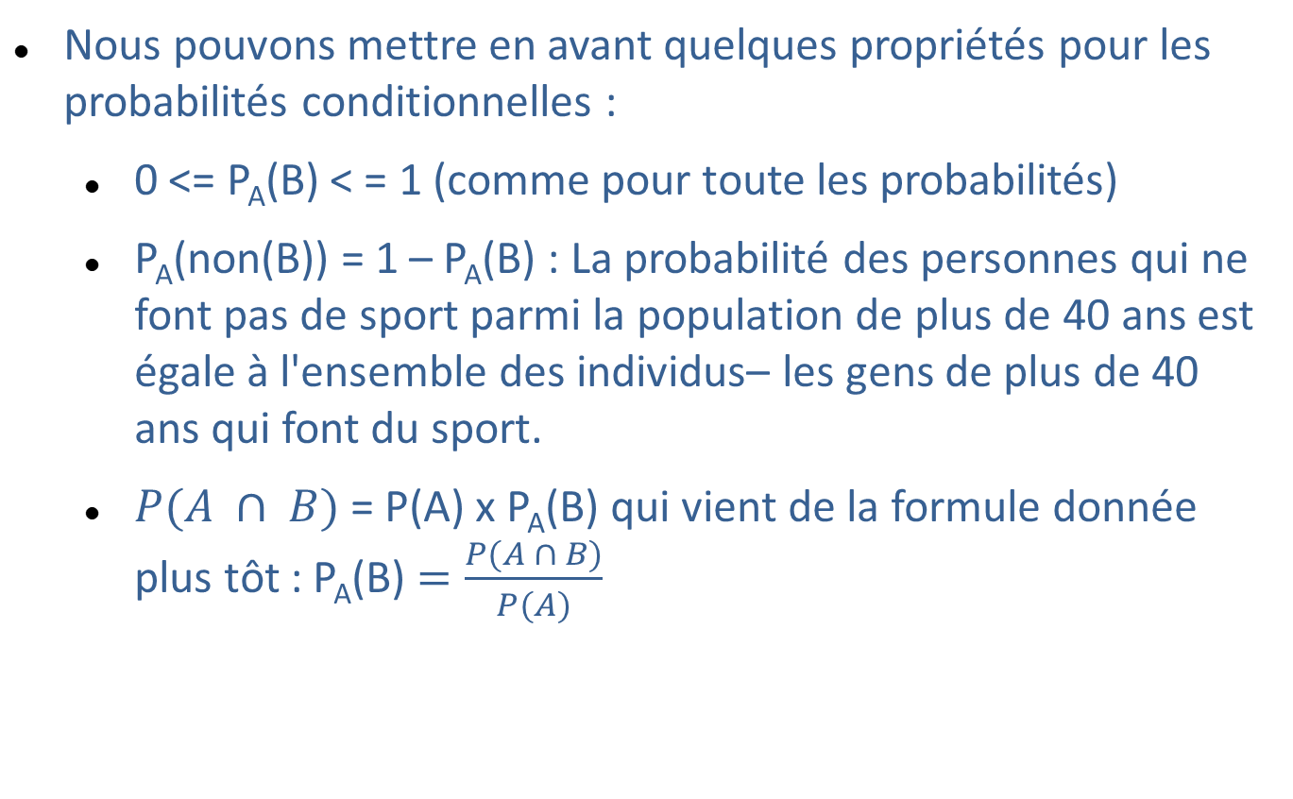
Probabilités : Probabilité conditionnelle
Nous pouvons mettre en avant quelques propriétés pour les probabilités conditionnelles :
  0 <= P_{A}(B) < = 1 (comme pour toute les probabilités)
  P_{A}(non(B)) = 1 – P_{A}(B) : La probabilité des personnes qui ne font pas de sport parmi la population de plus de 40 ans est égale à l'ensemble des individus– les gens de plus de 40 ans qui font du sport.
  $P(A ∩ B)$= P(A) x P_{A}(B) qui vient de la formule donnée plus tôt : P_{A}(B) $=\frac{P(A ∩ B)}{P(A)}$

Slide 19
Indépendance de deux événements :
On dit que deux événements sont indépendants si la réalisation du premier événement n’a pas d’incidence sur la probabilité du second.
  Exemple : Considérons que la population mondiale soit composée à 50% de femmes et 50% d’hommes. Considérons que c’est également le cas de la France.
  Un individu pris au hasard dans le monde aura une chance sur deux (50%) d’être une femme (P(femme) = 0,5).
  Un individu pris au hasard en France aura une chance sur deux (50%) d’être une femme (P_{F}(femme) = 0,5).
  Le fait de choisir un individu en France ne semble donc pas influencer la probabilité de sélectionner une femme.

Slide 20
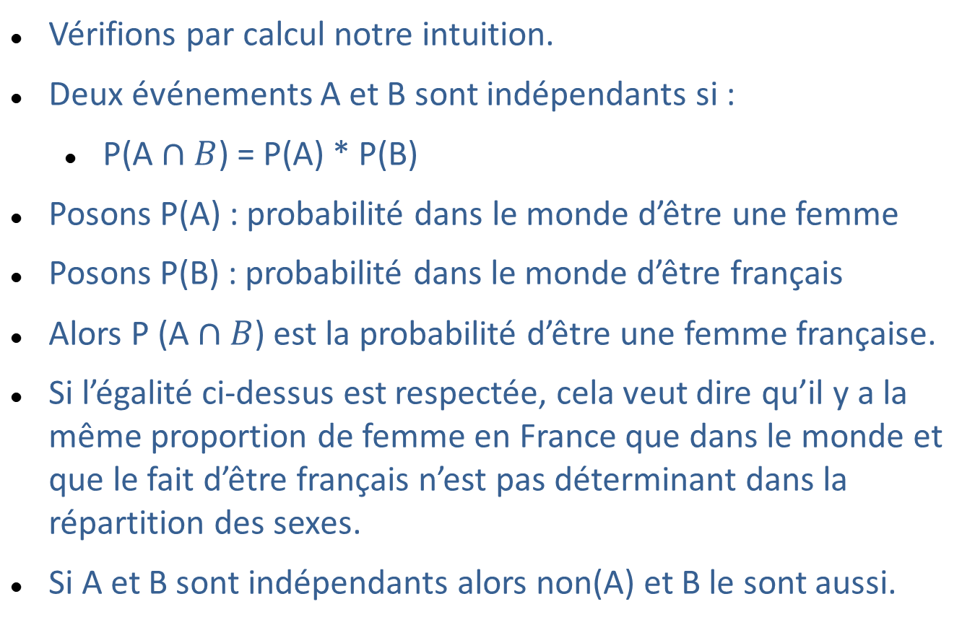
Indépendance de deux événements :
Vérifions par calcul notre intuition.
Deux événements A et B sont indépendants si :
  P(A $∩B$) = P(A) * P(B)
Posons P(A) : probabilité dans le monde d’être une femme
Posons P(B) : probabilité dans le monde d’être français
Alors P (A $∩B$) est la probabilité d’être une femme française.
Si l’égalité ci-dessus est respectée, cela veut dire qu’il y a la même proportion de femme en France que dans le monde et que le fait d’être français n’est pas déterminant dans la répartition des sexes.
Si A et B sont indépendants alors non(A) et B le sont aussi.

Slide 21
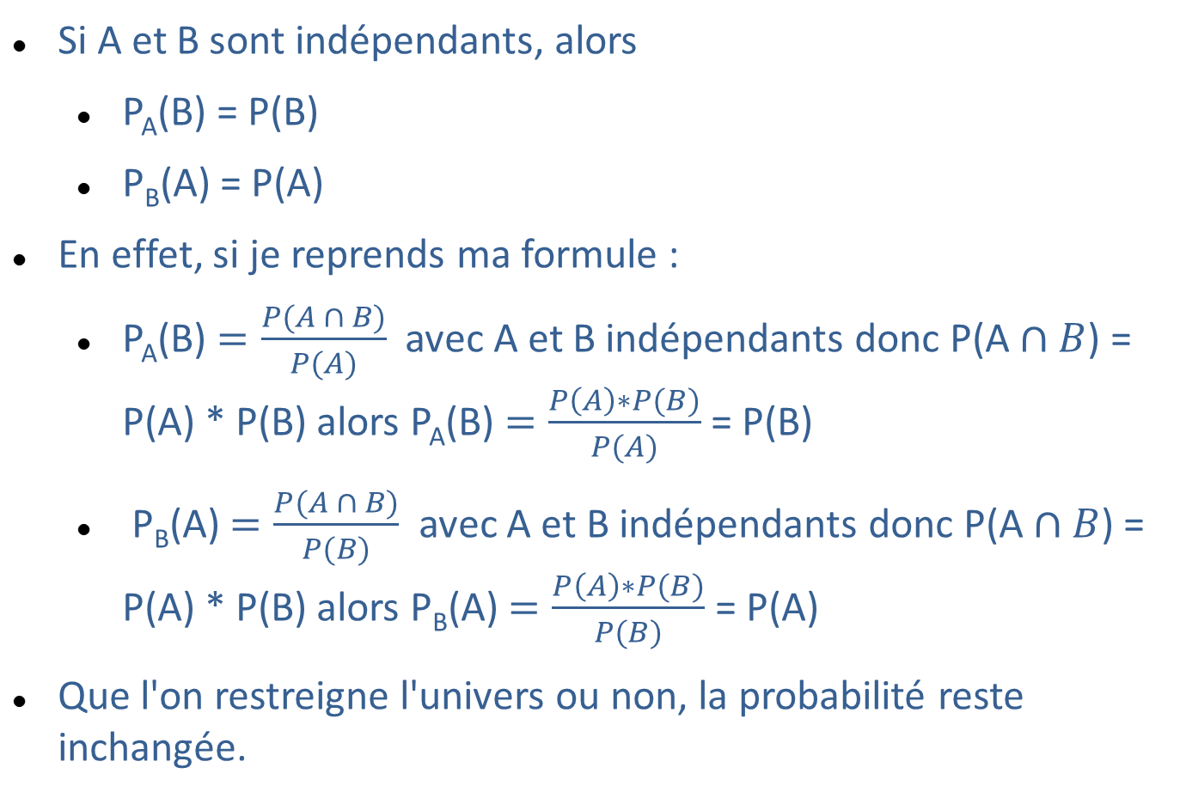
Indépendance de deux événements :
Si A et B sont indépendants, alors
  P_{A}(B) = P(B)
  P_{B}(A) = P(A)
En effet, si je reprends ma formule :
  P_{A}(B) $=\frac{P(A ∩ B)}{P(A)}$ avec A et B indépendants donc P(A $∩B$) = P(A) * P(B) alors P_{A}(B) $=\frac{P\left(A\right)∗P(B)}{P(A)}$ = P(B)
  P_{B}(A) $=\frac{P(A ∩ B)}{P(B)}$ avec A et B indépendants donc P(A $∩B$) = P(A) * P(B) alors P_{B}(A) $=\frac{P\left(A\right)∗P(B)}{P(B)}$ = P(A)
Que l'on restreigne l'univers ou non, la probabilité reste inchangée.

Slide 22
Indépendance de deux événements - exercices :
Imaginons une bibliothèque. Un étudiant a lu 15% des ouvrage de la bibliothèque et un autre 21%. Les deux étudiants ne se sont pas concertés et nous considérons donc que les deux événements sont indépendants.
  Quelle est la probabilité qu'un livre ait été lu par les deux étudiants ?
  Quelle est la probabilité qu'un livre ait été lu par les deux étudiants ?
  Quelle est la probabilité qu'un livre n'ait été lu par aucun des deux étudiants ?
Calculer les résultats et vérifiez les à l'aide d'un arbre de probabilités.

Slide 23
Bilan
Résumé des notions abordées.
Questions.
Difficultés particulières ?

